Slide 1
Raadsinformatiebijeenkomst Gebiedsontwikkeling Maaskemp d.d. 20 maart 2023

Slide 2
Programma
Opening en inleiding wethouder
Presentatie Teunesen Z&G (max. 30 minuten)
Startnotitie Gebiedsontwikkeling Maaskemp
Presentatie gemeente (max. 15 minuten)
Gebiedsontwikkeling Maaskemp
Instructie drie thematafels
Pauze
3 roulerende thematafels (max. 45 minuten)
Vervolg en afsluiting wethouder

Slide 3
Inleiding portefeuillehouder(s)
Maaskemp
Coalitieakkoord: kansen voor hoogwaterveiligheid +
Dialoog gemeente - Teunesen
Waar staan we nu?
Collegebesluit 17 januari 2023
RIB 17 januari 2023
Belang betrokkenheid gemeenteraad, inwoners en anderen bij het gebiedsproces

Slide 4
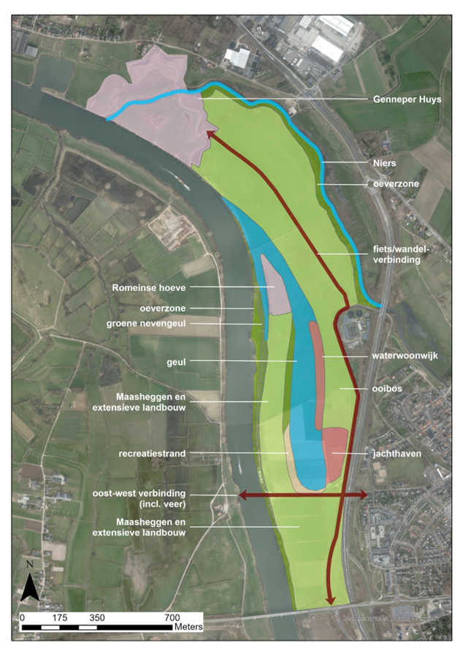
Gebiedsontwikkeling Maaskemp
Introductie en Besluit B&W van 17 januari 2023
Indicatief vlekkenplan is startpunt en geen eindplan!
Belang zorgvuldige uitwerking van de ruimtelijke kwaliteit vanwege:
Aanwezige belangen
Kansen en Bedreigingen
Toekomstperspectief
Visitekaartje Gennep voor toekomstige generaties
Toekomstperspectief: ruimtelijk, economisch……..
Vliegwiel: voorzieningenniveau
Participatie en draagvlak omgeving tijdens gebiedsproces

Slide 5
Ruimtelijke kwaliteit
Samenhang en beoordeling
Gebruikswaarde: voegt het initiatief iets toe
Belevingswaarde: past het initiatief in de omgeving
Toekomstwaarde: kan het initiatief lange tijd mee

Slide 6
Drie thematafels
Indeling in groepen, fracties en andere deelnemers verdeeld over thematafels
Drie thematafels:
Landgebonden activiteiten: biodiversiteit, landschap, extensieve landbouw
Watergebonden activiteiten: waterrecreatie, woonarken, passantenhaven
Recreatieve verbindingen: noord-zuid en oost-west, cultuurhistorie,
Per thema input ophalen:
Kansen
Ambities
Bedreigingen
± 15 minuten per tafel, dan doorschuiven naar volgende thematafel

Slide 7
Pauze

Slide 8
Vervolg en afronding portefeuillehouder(s)
Impressie wethouder van de bijeenkomst
Sfeerverslag volgt
Mogelijkheid om nadere opmerkingen in te brengen t/m 27 maart 2023 via gemeente@gennep.nl
Vragen?

